Slide 1
HARDWARE

Slide 2
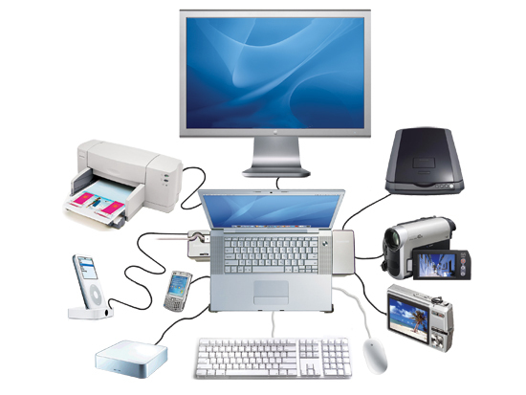
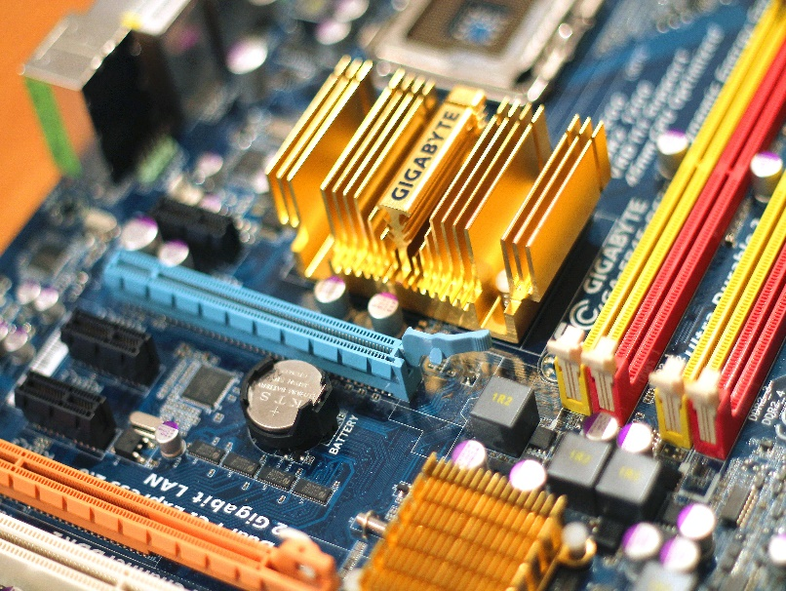
HARDWARE
Elementos físicos de un sistema informático

Slide 3
ESQUEMA GENERAL
DEL HARDWARE
P
E
R
I
F
É
R
I
C
O
S
P
E
R
I
F
É
R
I
C
O
S
CPU
BUS DE INFORMACIÓN
MEMORIAS

Slide 4
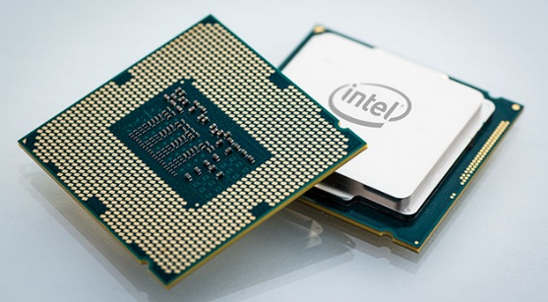
CPU
Unidad Central de Proceso
Controla y Procesa toda la Información del S.I.
MICROPROCESADOR
Diseño:
UP
UP
UP
UP
Cálculos y
operaciones lógicas
UP
UP
UP
UC
UC
UC
UC
UP
Señales de Control
UP
UP
UP
UP
UP
UP
UP

Slide 5
CPU
Fabricantes:
Intel
AMD
CPU
APU

Slide 6
CPU
Características:
Velocidad (GHz) ver www.PCComponentes.com
1 Hz = 1 instrucción procesada por sg.
1 GHz = 1,000,000,000 instr./sg
Tamaño de la instrucción ver http://www.intercambiosvirtuales.org
Instrucciones de 32 bits (x86)
Instrucciones de 64 bits (x64)
Memoria caché: L1 (KB), L2 (KB) y L3 (MB)

Slide 7
CPU
Problema:
Tengo un microprocesador de 4 núcleos a 1’2 GHz de 32 bits y otro procesador de 2 núcleos a 1’3 GHz de 64 bits.
Mide en palabras procesadas por segundo cual es mejor.
Cómo se construye:
https://www.youtube.com/watch?v=iWPL8jY0L44

Slide 8
CPU
Fabricantes para dispositivos móviles:
https://www.youtube.com/watch?v=omVCf71apzQ

Slide 9
Smartphone Processors Ranking List [2022] - NanoReview

Slide 10
CPU
El Futuro:
GRAFENO

Slide 11
ESQUEMA GENERAL
DEL HARDWARE
P
E
R
I
F
É
R
I
C
O
S
P
E
R
I
F
É
R
I
C
O
S
CPU
BUS DE INFORMACIÓN
MEMORIAS

Slide 12
MEMORIAS
Almacenan la información
R.O.M.
M. Principal
M. Secundaria o M. Almacenamiento Masivo

Slide 13
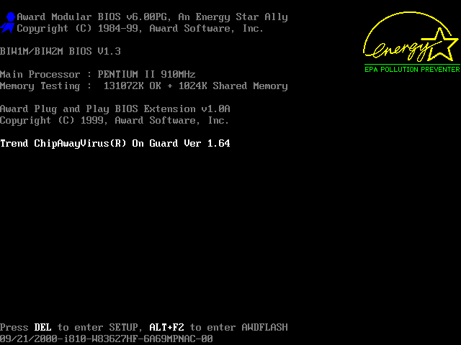
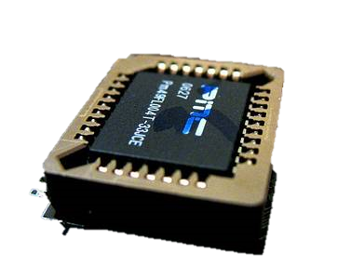
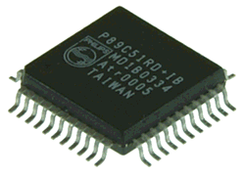
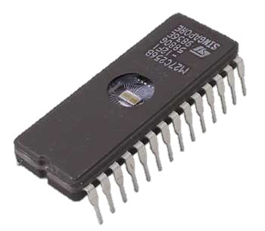
MEMORIAS
R.O.M.
Read Only Memory
La R.O.M. contiene programas básicos para el funcionamiento del S.I.
El programa más importante que contiene es la B.I.O.S. (BASIC INPUT OUTPUT SYSTEM)
Lista y chequea el HW

Slide 14
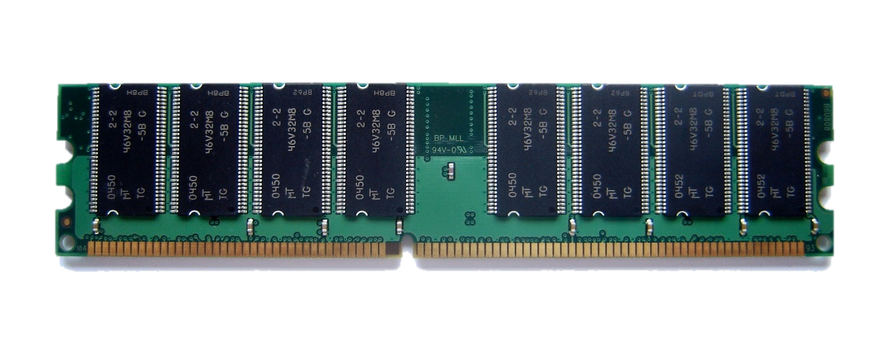
MEMORIAS
Memoria Principal
Lugar de Trabajo
R. A. M. (Random Access Memory)
Es la memoria más rápida del S.I. de 1 GHz a 4 GHz
1 Hz = 1 instrucción leída o almacenada por sg
Capacidad de 2 GB a 64 GB por módulo
“Problema”: Es Volátil (Sin corriente está vacía)
Tipos: ver www.PCComponentes.com

Slide 15
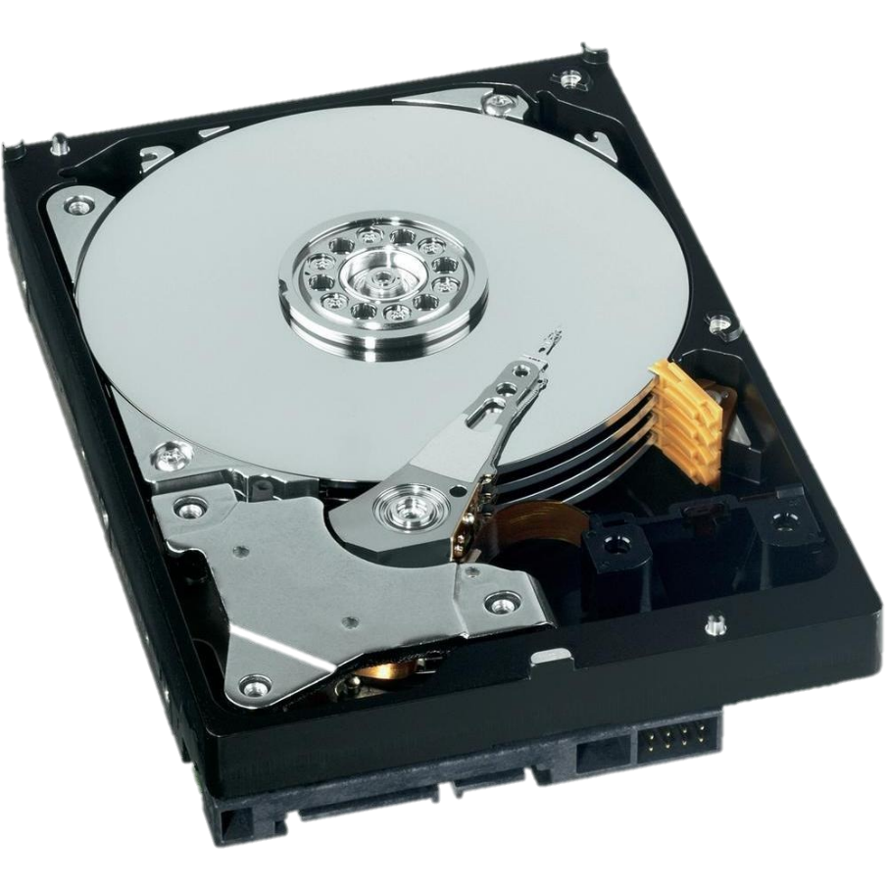
MEMORIAS
M. Secundaria o
M. de Almacenamiento Masivo
Almacén
HD = Hard Disk o HDD = Hard Disk Device
Es la memoria más lenta del S.I.
Capacidad de 500 GB a 14 TB
Velocidad 5400 rpm/7200 rpm/10.000 rpm
(75 Mb/sg ~ 100 Mb/sg)
Tamaño 2,5’’ o 3,5’’
Tipos: ver www.PCComponentes.com

Slide 16
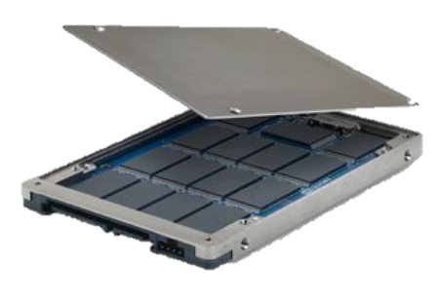
MEMORIAS
M. Secundaria o
M. de Almacenamiento Masivo
El sustituto del HD
SSD (Solid State Device)
Es totalmente electrónico
Capacidad de 30 GB a 8 TB
Velocidad 300 Mb/sg a 700 Mb/sg
Tamaño 2.5’’

Slide 17
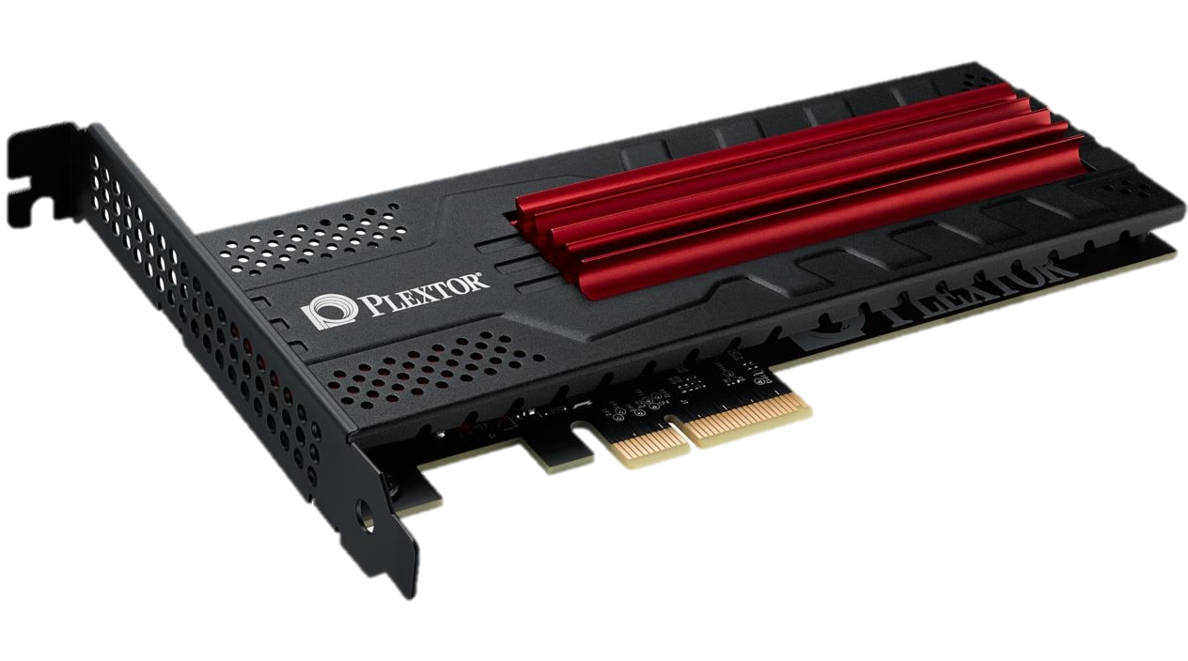
MEMORIAS
M. Secundaria o
M. de Almacenamiento Masivo
El sustituto del SSD
M.2 SSD (Solid State Device)
Es totalmente electrónico
Capacidad de 120 GB a 8 TB
Velocidad ± 2’5 Gb/sg
Tamaño 2.5’’
Tipos: ver www.PCComponentes.com

Slide 18
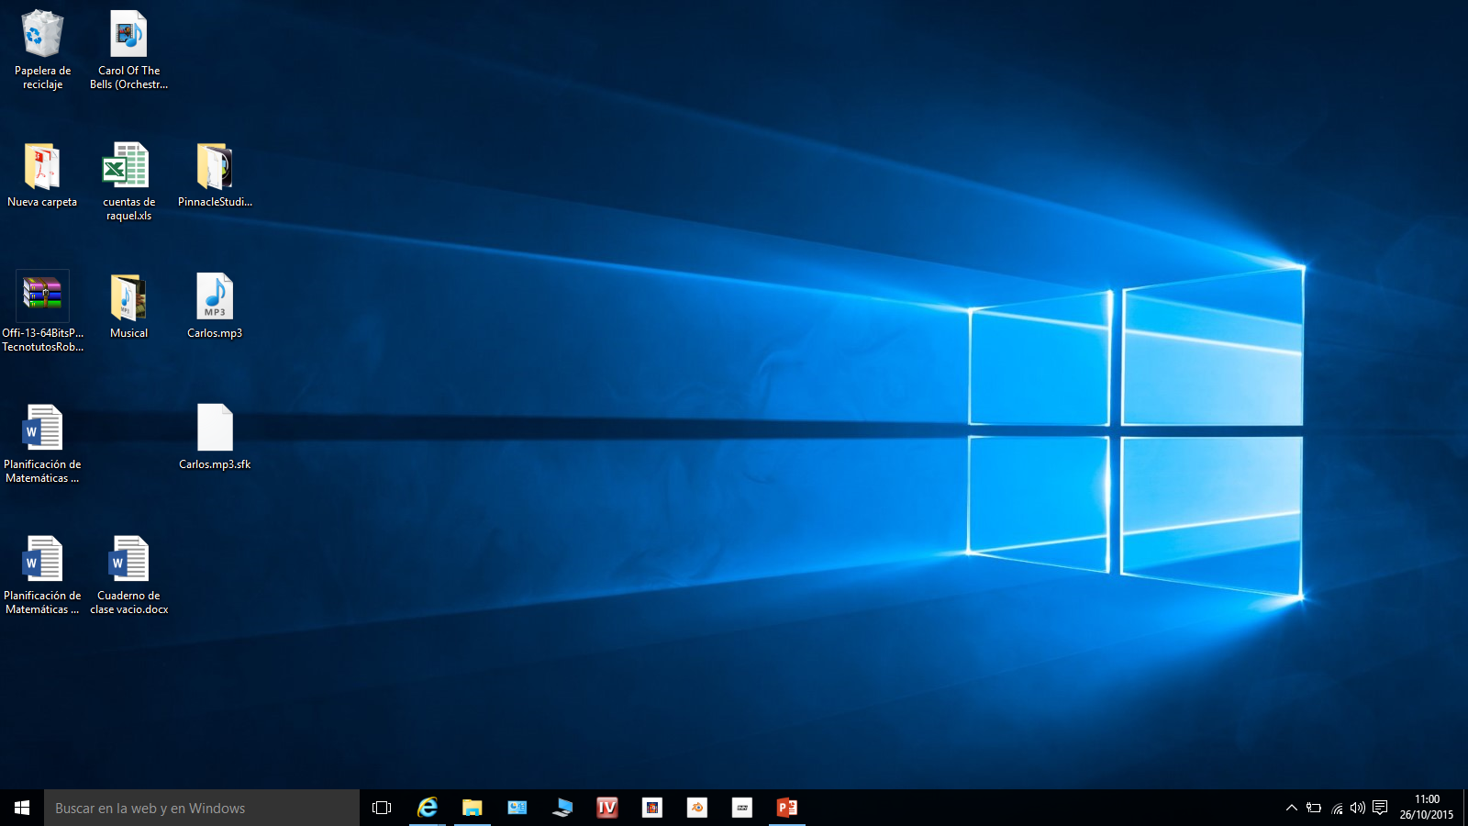
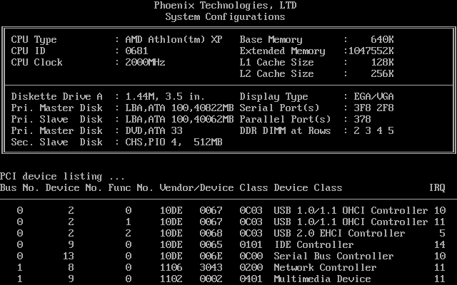
MEMORIAS
INTERACCIÓN ENTRE
LAS MEMORIAS DEL S. I.
Se activa la R.O.M.: Se lista y chequea todo el HW.
Se activa la R.A.M.
Se activa el HDD y se inicia la carga del S.O. a la R.A.M.
Cuando se ha pasado a la R.A.M. ya se puede trabajar.

Slide 19
MEMORIAS
PROBLEMA: “SWAPPING”
HDD
R.A.M.

Slide 20
ESQUEMA GENERAL
DEL HARDWARE
P
E
R
I
F
É
R
I
C
O
S
P
E
R
I
F
É
R
I
C
O
S
CPU
BUS DE INFORMACIÓN
MEMORIAS

Slide 21
PERIFÉRICOS
Introducen o sacan información del S.I.
P. Entrada
P. Salida
P. Entrada y Salida

Slide 22
PERIFÉRICOS
Periféricos de ENTRADA
Ratón (Introduce coordenadas)
Óptico

Slide 23
PERIFÉRICOS
Periféricos de ENTRADA
Otros apuntadores:
Trackball
Touchpad

Slide 24
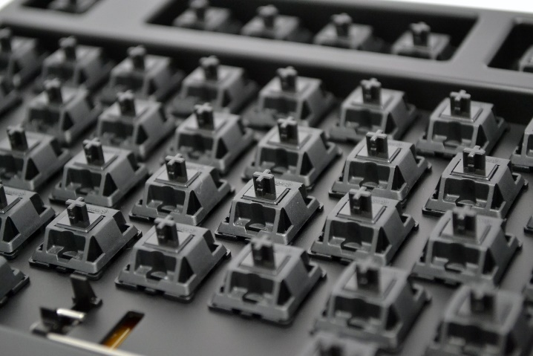
PERIFÉRICOS
Periféricos de ENTRADA
Teclado (Introduce caracteres)
- Membrana
- Mecánico

Slide 25
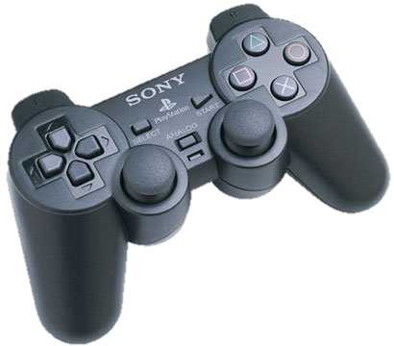
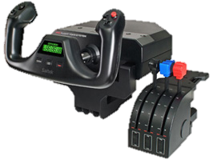
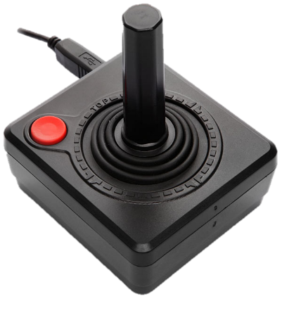
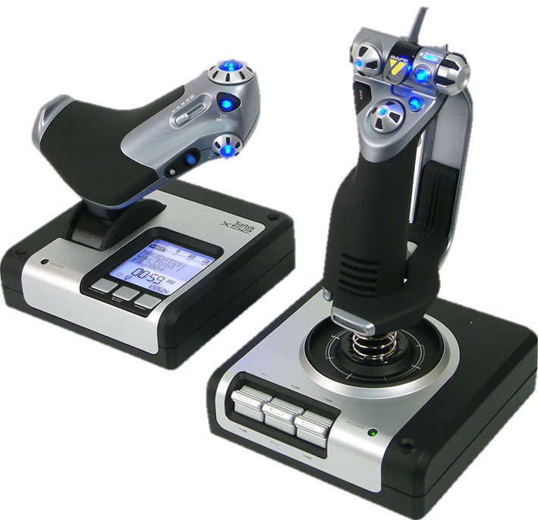
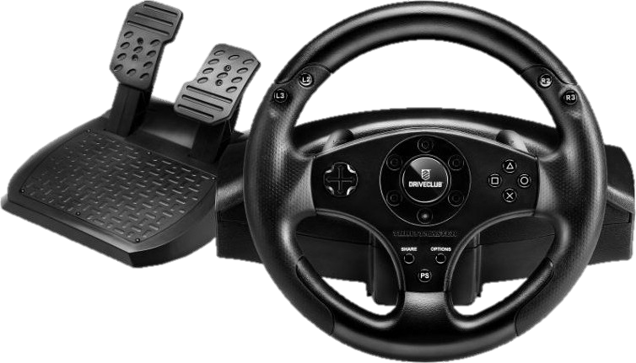
PERIFÉRICOS
Periféricos de ENTRADA
Joystick (dispositivo de juego)

Slide 26
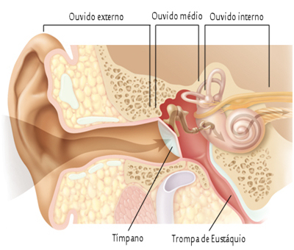
PERIFÉRICOS
Periféricos de ENTRADA
Micrófono

Slide 27
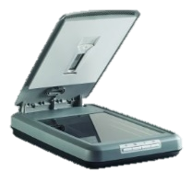
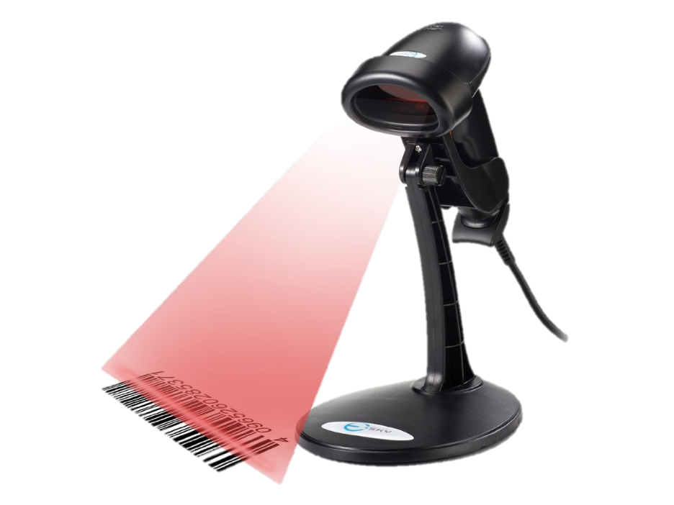
PERIFÉRICOS
Periféricos de ENTRADA
Escáner
- Sobremesa
Resolución (PPP o dpi)
- Lector de Códigos
de Barra

Slide 28
PERIFÉRICOS
Periféricos de ENTRADA
Webcam
- Cámara de Video
- Cámara de Fotos
Nº MEGAPÍXELES
Tamaño del píxel

Slide 29
PERIFÉRICOS
Periféricos de SALIDA
Impresora (según su consumible)
- Matricial → Cinta
- Inyección → Tinta
- Láser → Tóner
- Térmica → Calor

Slide 30
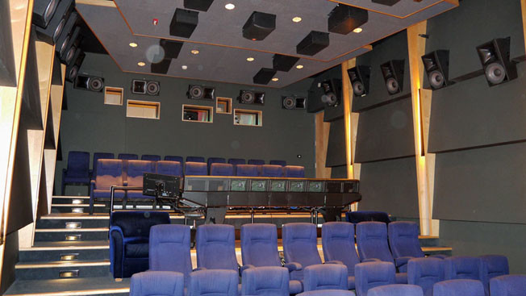
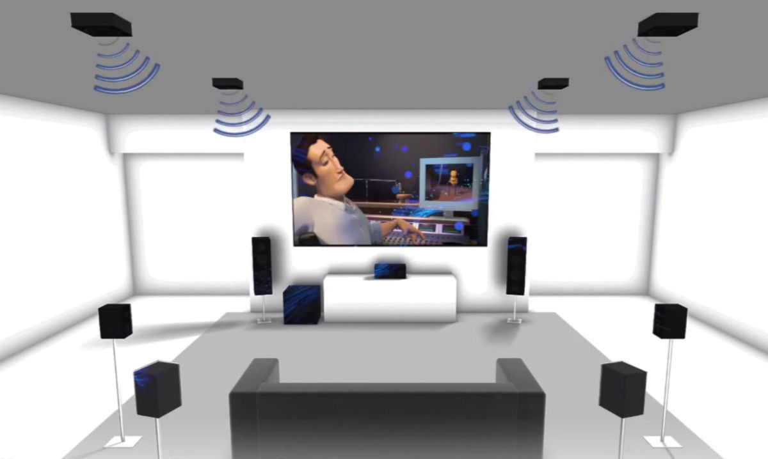
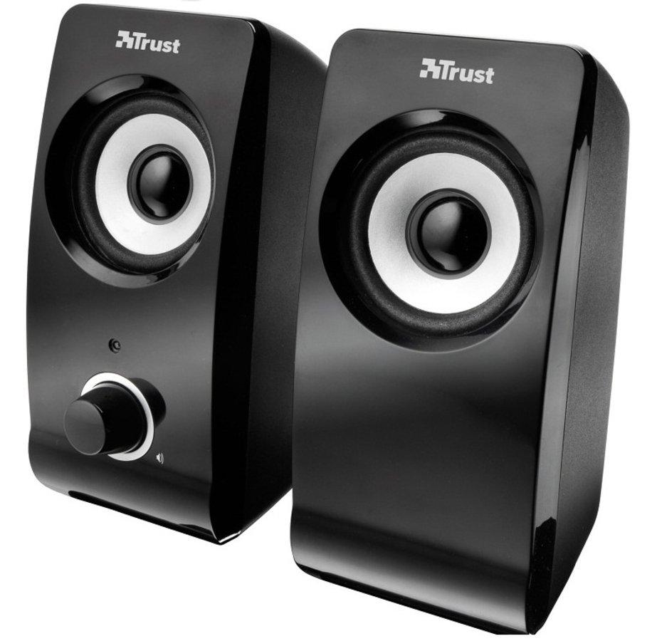
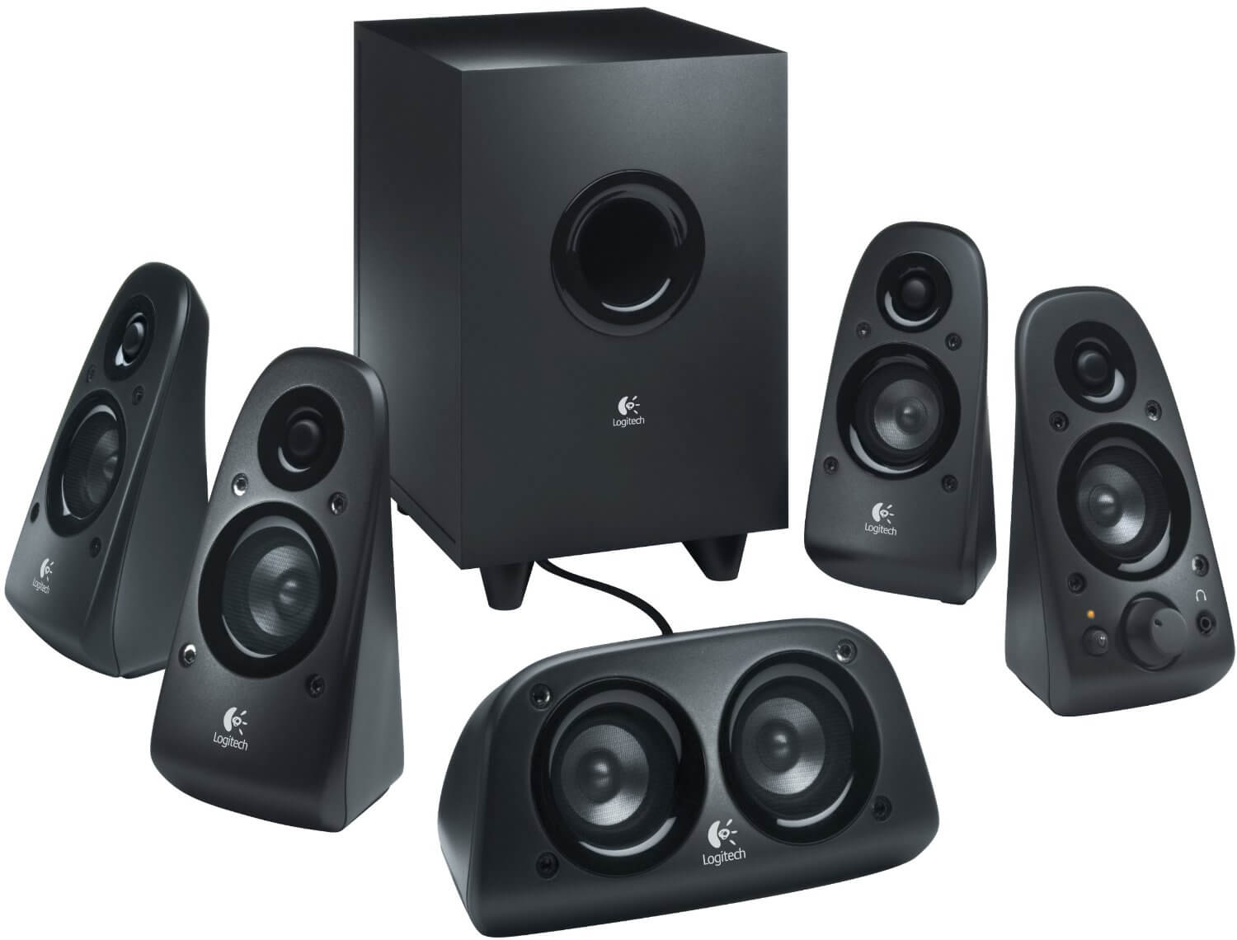
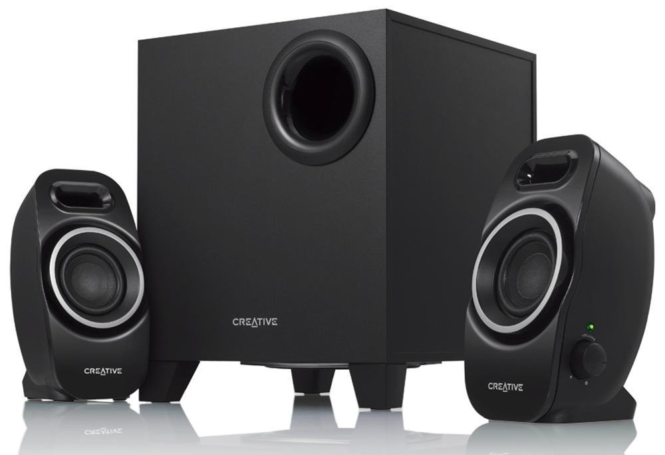
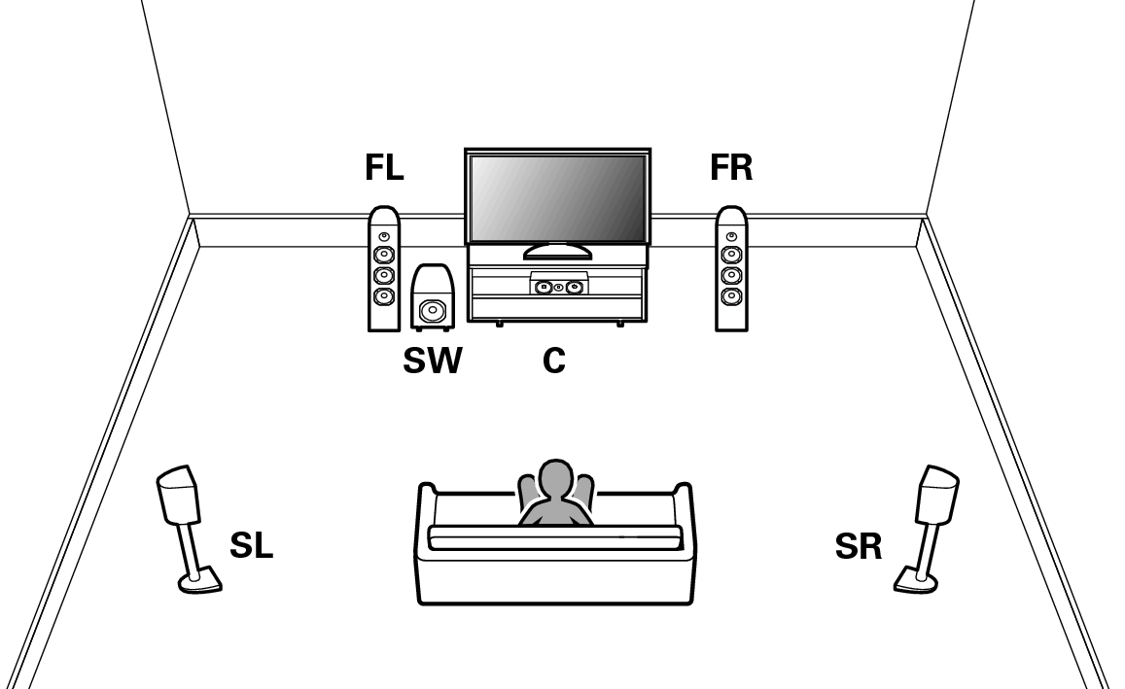
PERIFÉRICOS
Periféricos de SALIDA
Altavoz o Sistemas de altavoces:
2.0 Stereo
2.1 Stereo + Subwoofer
5.1 Home Cinema
7.1
7.2
9.1
7.1.4 Home Dolby Atmos
“En el cine Dolby Atmos puede llevar hasta 64 canales independientes, para renderizar el sonido con la precisión requerida en un entorno tridimensional real”.

Slide 31
PERIFÉRICOS
Periféricos de SALIDA
Monitor
- CRT (Cathode Ray Tube)
- LCD o TFT
- Plasma
- LED o OLED
- QLED o NanoCell

Slide 32
Monitor
- Tamaño: de la diagonal en “ (2,54 cm)
- Resolución:
HD (1.920 x 1080 píxeles)
4K o UHD (3840 x 2160 píxeles)
8K (7680 x 4320 píxeles)
- Refresco: veces que actualizan las imágenes cada segundo(Hz)
- SmartTV: Ejecutar aplicaciones/Navegar
- Aspecto: 4:3 , 16:9 , 21:9

Slide 33
PERIFÉRICOS
Periféricos de ENTRADA/SALIDA
Multifunción
Comunicaciones
Almacenamiento

Slide 34
PERIFÉRICOS
Periféricos de ENTRADA/SALIDA
Multifunción
- Impresora + Escáner
- Pantalla táctil (Capacitiva y Resistiva)

Slide 35
PERIFÉRICOS
Periféricos de ENTRADA/SALIDA
Comunicaciones
- Fax (14’4 Kb/s)
- Módem (56 Kb/s)
- Router (20 Mb/s)
- Cable/Módem (Fibra óptica 600Mb/s)
http://www.ofertasadsl.com/
- Tarjeta de Red (10-100-1000 Mb/s)
- Adaptador WIFI: 2’4GHz b/g/n – 5GHz ac
- AP / Router BroadBand / PLC

Slide 36
PERIFÉRICOS
Periféricos de ENTRADA/SALIDA
Comunicaciones Móviles
- GPRS (G) ↓ 40 Kb/s y ↑ 40 Kb/s
- EDGE o EGPRS (E) ↓ 200 Kb/s y ↑ 100 Kb/s
- 3G o UMTS (3G) ↓ 400 Kb/s y ↑ 64 Kb/s
- HSPA (3G+/H) ↓ 7 Mb/s y ↑ 2 Mb/s
- HSPA+ (H+) ↓ 20 Mb/s y ↑ 5 Mb/s
- LTE ↓ 150 Mb/s y ↑ 50 Mb/s
- 4G ↓ 300 Mb/s y ↑ 150 Mb/s
- 5G ↓↑ 1 Gb/s

Slide 37
PERIFÉRICOS
Periféricos de ENTRADA/SALIDA
Almacenamiento
- Floppy o Disco 3,5” (1,44 MB)
- CDROM (650 MB ~ 900 MB)
CD-R (Recordable) / CD-RW (ReWritable)
- DVDROM (4’7 GB ~ 17’1 GB)
DVD-R / DVD+R / DVD-RW / DVD+RW
DVD-R DL / DVD+R DL / DVD-RW DL / DVD+RW DL
- Blu-Ray (25 GB ~ 1 TB)
- HVD Holographic Versatile Disc (6 TB)

Slide 38
PERIFÉRICOS
Periféricos de ENTRADA/SALIDA
Almacenamiento
- Tarjeta Mem. SD, MS, XD, CF,… (8 GB ~ 1 TB)
- Pendrive (8 GB ~ 1 TB)
- MP3
- HD Externo (500 GB ~ 8 TB) / (2,5”-3.5”)
- MP4 (MPX, Ipod, …)
- NAS (Network Attached Storage)
RAID 0 (+ Rendimiento)
RAID 1 (+ Fiabilidad)
RAID 1+0 (Rendimiento y Fiabilidad)
- Nube (Dropbox, GoogleDrive, Onedrive, iCloud…)

Slide 39
ESQUEMA GENERAL
DEL HARDWARE
P
E
R
I
F
É
R
I
C
O
S
P
E
R
I
F
É
R
I
C
O
S
CPU
BUS DE INFORMACIÓN
MEMORIAS

Slide 40
OTRO HARDWARE
Tarjeta Gráfica
- GPU:
NVIDIA
AMD
INTEL
INTEL ARC (Las primeras con memoria dedicada)
- Memoria RAM Dedicada. (1 ~ 48 GB GDDR6)
- Conector a la Placa Base: PCI-E 16x
- Salida: VGA / DVI / HDMI

Slide 41
OTRO HARDWARE
Placa Base
- ChipSet:
· Socket o Zócalo CPU
• Intel Socket
• AMD Socket
· Módulos de Memoria RAM
· Zócalos de Expansión
· Conectores Internos / Externos

Slide 42
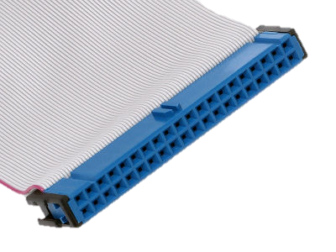
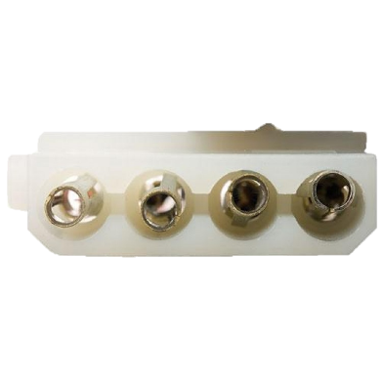
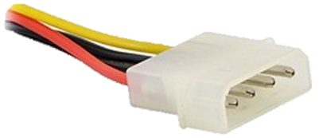
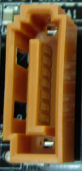
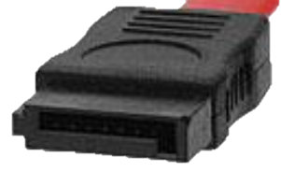
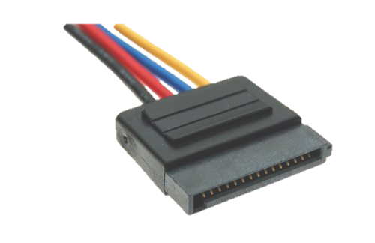
OTRO HARDWARE
Conectores del PC: (PARTE I)
- INTERNOS:
· IDE o PATA (datos)
· IDE o PATA (corriente)
· SATA (datos)
· SATA (corriente)

Slide 43
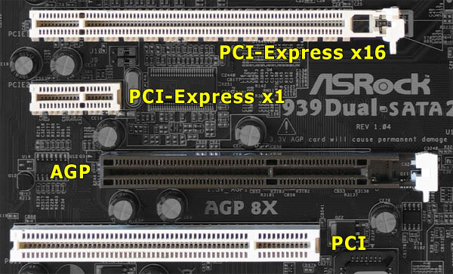
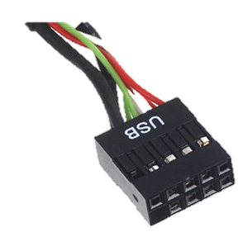
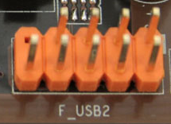
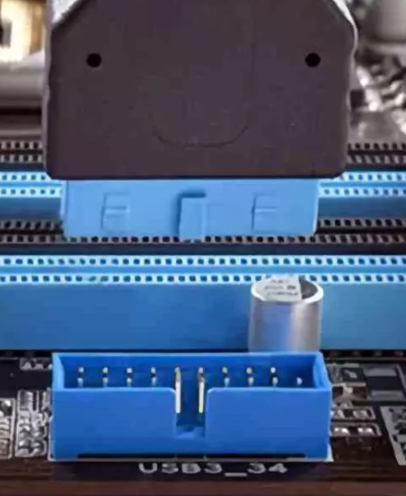
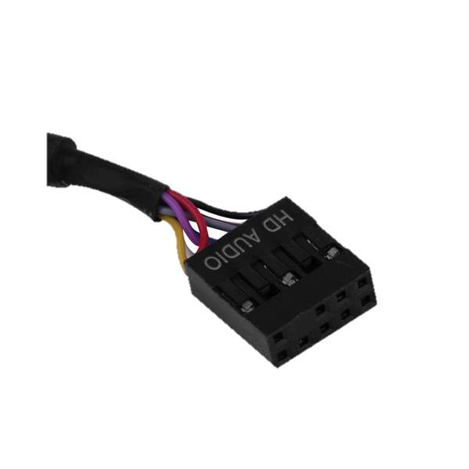
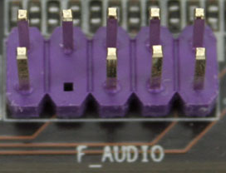
OTRO HARDWARE
Conectores del PC: (PARTE II)
- INTERNOS:
· PCI
· AGP
· PCI Express (PCI-E)
· USB
· Audio

Slide 44
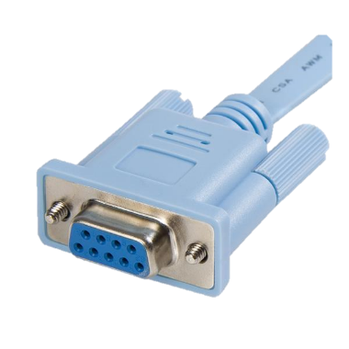
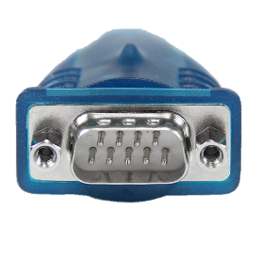
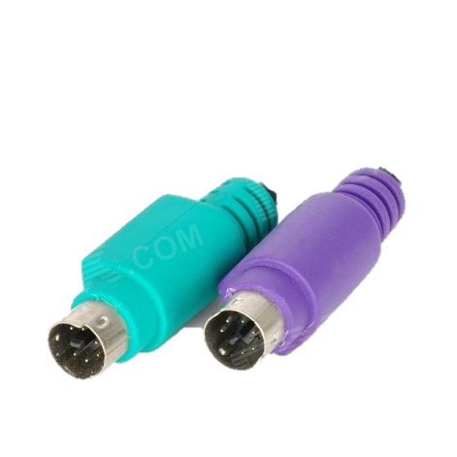
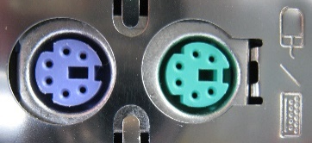
OTRO HARDWARE
Conectores del PC: (PARTE III)
- EXTERNOS:
· P. Paralelo
· P. Serie
· USB
· PS2

Slide 45
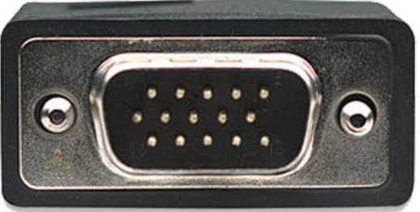
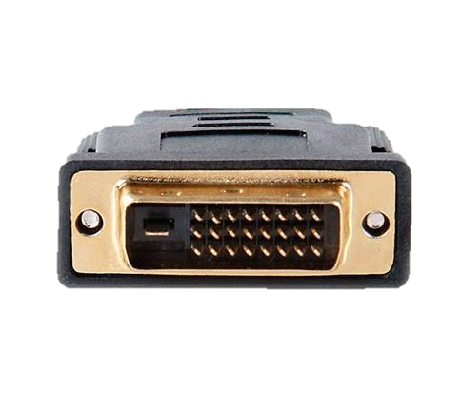
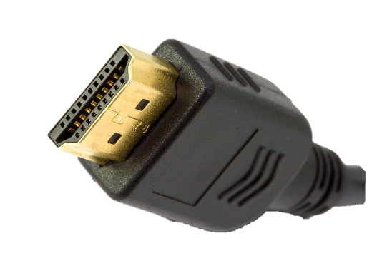
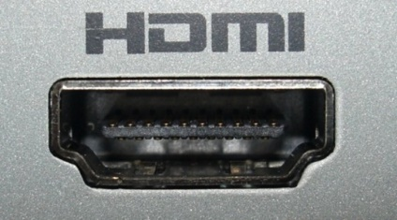
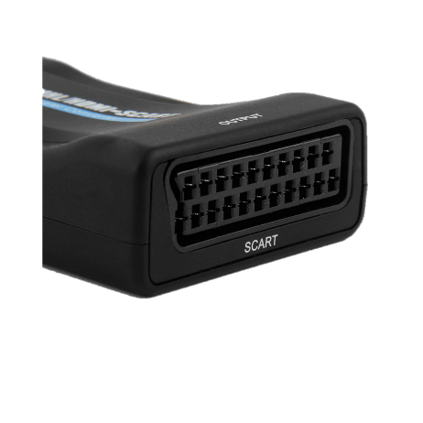
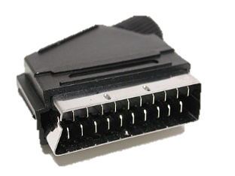
OTRO HARDWARE
Conectores del PC: (PARTE IV)
- EXTERNOS:
· VGA
· DVI
· HDMI
· Euroconector / SCART

Slide 46
OTRO HARDWARE
Conectores del PC: (PARTE V)
- EXTERNOS:
· RCA
· SVIDEO
· Jack
Verde: salida de línea estéreo para conectar altavoces o auriculares.
Azul: entrada de línea estéreo, para capturar sonido de cualquier fuente, excepto micrófonos.
Rosa/Rojo: entrada de audio, para conectar un micrófono.
Gris: salida de línea para conectar los altavoces laterales.
Negro: salida de línea para conectar los altavoces traseros.
Naranja: salida de línea para conectar el altavoz central o el subwoofer (subgrave).

Slide 47
OTRO HARDWARE
Conectores del PC: (PARTE VI)
- EXTERNOS:
· Red / Ethernet / RJ45
· Teléfono / RJ11
· eSATA

Slide 48
OTRO HARDWARE
Conectores del PC: (PARTE VII)
- Sin Cables / Inalámbricos:
· IR: InfraRojo (Luz)
· Radiofrecuencia (RF):
Radio (2,4GHz / 5GHz)
Bluetooth (2,4GHz)
Wifi (2,4GHz / 5GHz)
NFC (13,56 MHz)

Slide 49
OTRO HARDWARE
Fuente de Alimentación
500W, 600W, 750W,…
S.A.I.
Batería + Protector de corriente.
Gadgets
...

